Slide 1
Análisis de la correlación de estímulos auditivos y audiovisuales con el sistema cardiorrespiratorio de sujetos sanos
Departamento de Eléctrica, Electrónica y Telecomunicaciones
Carrera de Ingeniería en Electrónica, Automatización y Control
Autora:
Cruz Varela, Ivonne Elizabeth
Tutor:
Ing. Arcentales Viteri, Andrés Ricardo Ph.D.
Sangolquí, 2021
Notes:
© Copyright Showeet.com – Creative & Free PowerPoint and Google Slides Templates

Slide 2
Contenido
Introducción
Hardware y Software de Adquisición de Bioseñales
Adquisición y Procesamiento de Bioseñales
Análisis de Resultados
Conclusiones y Recomendaciones
Notes:
© Copyright Showeet.com – Creative & Free PowerPoint and Google Slides Templates

Slide 3
Introducción
Antecedentes
Las emociones producen cambios fisiológicos debido a su función adaptativa.
Los estímulos auditivos y audiovisuales permiten regular las emociones.
Los estudios relacionan el estímulo con la emoción y NO con la respuesta fisiológica.
Notes:
© Copyright Showeet.com – Creative & Free PowerPoint and Google Slides Templates

Slide 4
Introducción
Justificación
La ansiedad es una respuesta psicofisiológica que se produce como anticipación a una situación de estrés.
Provoca alteraciones en las variables fisiológicas y a mediano plazo causa deterioro en la salud física y mental.
Existen métodos no farmacológicos de estimulación auditiva y audiovisual que permitan reducir los niveles de ansiedad.
Notes:
© Copyright Showeet.com – Creative & Free PowerPoint and Google Slides Templates

Slide 5
Introducción
Objetivo General
Analizar la correlación entre las principales características de estímulos auditivos y audiovisuales, respecto a la respuesta fisiológica que estos producen en el sistema cardiorrespiratorio de sujetos sanos.
Notes:
© Copyright Showeet.com – Creative & Free PowerPoint and Google Slides Templates

Slide 6
Introducción
Objetivos Específicos
Desarrollar el estado del arte sobre la caracterización cualitativa y cuantitativa de estímulos auditivos y audiovisuales utilizados para la estimulación de sujetos sanos.
Correlacionar las características de los estímulos auditivos y audiovisuales con los parámetros extraídos de las variables fisiológicas del sistema cardiorrespiratorio.
Repotenciar la plataforma e-Health Sensor Shield V2.0 para mejorar las prestaciones de sensado y procesamiento en tiempo real.
Generar una base de datos a partir de variables cardiorrespiratorias registradas de sujetos sanos sometidos a estímulos auditivos y audiovisuales, bajo estricto protocolo de estimulación.
Caracterizar los estímulos y las variables fisiológicas del sistema cardiorrespiratorio a través del preprocesamiento de las señales obtenidas de los sujetos de prueba.
Notes:
© Copyright Showeet.com – Creative & Free PowerPoint and Google Slides Templates

Slide 7
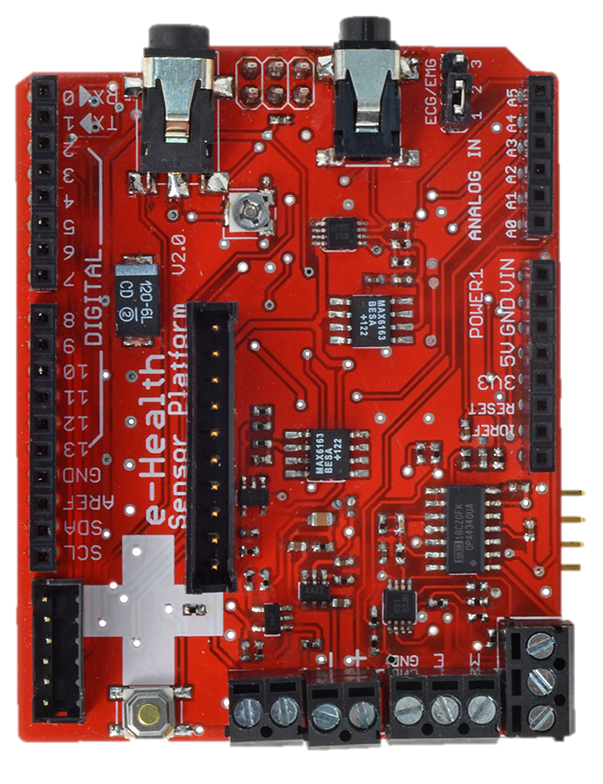
Hardware de Adquisición de Bioseñales
Plataforma e-Health V2.0
Limitaciones
Registra solo la sección positiva de la señal FLW.
El pulsioxímetro no proporciona la señal PPG.
Descripción
Soporta 9 Sensores: ECG, EMG, FLW, BP, GSR, TEM, PUL, POS, GLU.
Compatible con Arduino UNO.
No es posible adquirir varias señales simultáneamente.
Sensores ECG y EMG comparten el pin de salida.
Reducida capacidad de procesamiento del microcontrolador.
Notes:
© Copyright Showeet.com – Creative & Free PowerPoint and Google Slides Templates

Slide 8
Hardware de Adquisición de Bioseñales
Prototipos de Repotenciación
 | Plataforma | PR1 | PR2 | PR3
Microcontrolador | Arduino UNO | ESP32S | Teensy 3.6 | Teensy 3.6/4.1
Velocidad de procesador (MHz) | 16 | 240 | 180 | 180 / 600
Entradas analógicas (AI) | 6 | 18 | 25 | 25 / 18
Resolución AI (Bits) | 10 | 12 | 13 | 13 /10
Interrupciones internas (Timers) | 3 | 3 | 4 | 4
Adquisición simultánea | 1 | 4 | 4 | 6
Otros | - | Wifi, Bluetooth | microSD | Wifi, Bluetooth, microSD, LCD, módulos FLW, PPG y GSR.
Notes:
© Copyright Showeet.com – Creative & Free PowerPoint and Google Slides Templates

Slide 9
Hardware de Adquisición de Bioseñales
Prototipo de Repotenciación PR3
Interfaz
Gráfica
Soporta 7 sensores de la plataforma e-Health V2.0, 3 módulos de sensado (FLW, PPG, GSR) y una pantalla LCD.
Es capaz de usar 4 frecuencias de muestreo diferentes, registrar 6 señales simultáneamente e interactuar con una pantalla HMI.
Puede intercambiar su tarjeta de procesamiento entre la Teensy 3.6 & Teensy 4.1.
Permite transmitir datos inalámbricamente (bluetooth o wifi) o almacenarlos internamente (microSD).
El diseño modular del PR3 lo convierte en un dispositivo flexible.
Comunicación
Serial (UART)
Plataforma
e-Health
V2.0
Acondicionamiento
Microcontrolador
Teensy 3.6/4.1
Conexión Bluetooth & Wifi
ESP32S Node – MCU
Módulos
Comunicación
Serial (UART)
FLW
PPG
GSR
Comunicación
Serial (UART)
LCD
PR3
Notes:
© Copyright Showeet.com – Creative & Free PowerPoint and Google Slides Templates

Slide 10
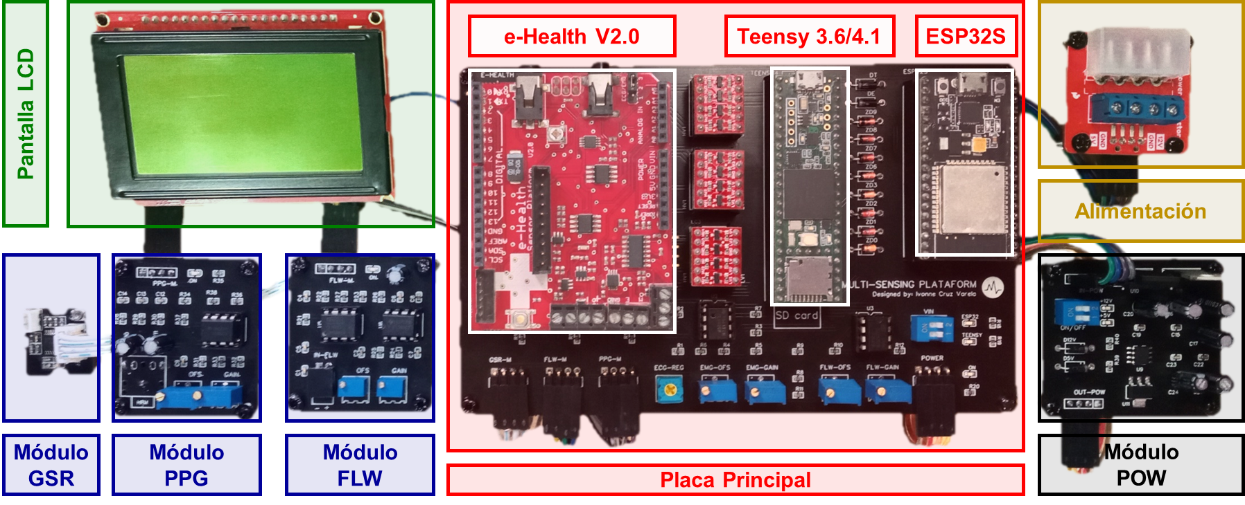
Hardware de Adquisición de Bioseñales
Prototipo de Repotenciación PR3
Notes:
© Copyright Showeet.com – Creative & Free PowerPoint and Google Slides Templates

Slide 11
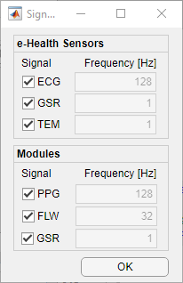
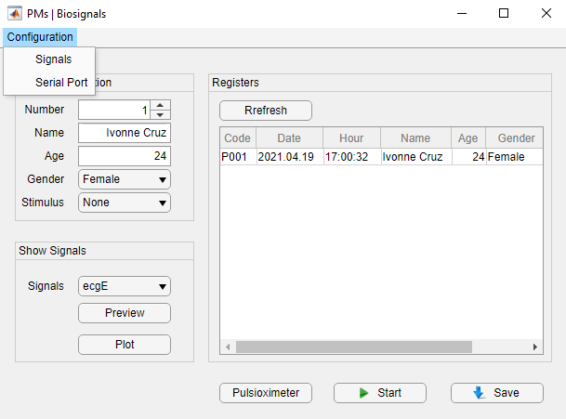
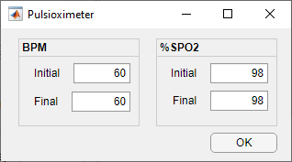
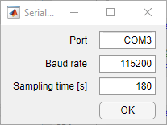
Software de Adquisición de Bioseñales
Programas de Adquisición & HMI
Programas de Adquisición
Librerías “TEENX” & “MMA8452T”.
HMI
Adquiere señales transmitidas puerto serial o bluetooth.
Grafica bioseñales en tiempo real.
Almacena las señales adquiridas.
Posee una aplicación ejecutable.
Diseñados en software abierto.
Notes:
© Copyright Showeet.com – Creative & Free PowerPoint and Google Slides Templates

Slide 12
Adquisición de Bioseñales
Protocolo
Población
Estimulación
Criterios de exclusión: psicopatologías, enfermedades contagiosas o cardiorrespiratorias, pertenecer a un grupo vulnerable.
Entorno
Criterios de inclusión: + 18 años, hablar español, educación primaria, pertenecer al entorno del investigador.
Consideraciones éticas
Participación voluntaria e informada.
Procedimiento no invasivo e indoloro.
Uso de datos con fines investigativos.
Procedimiento
Instrucciones.
Aplicación de instrumentos de evaluación.
Colocación de sensores.
Estimulación y registro de señales.
Instrumentos de evaluación
Notes:
© Copyright Showeet.com – Creative & Free PowerPoint and Google Slides Templates

Slide 13
Adquisición de Bioseñales
Base de Datos
10 sujetos: 50% mujeres & 50% hombres
6 registros de 180s: Basal, A-Stress, A-Relax, AV-Stress, AV-Relax y AVI
6 señales fisiológicas: ECG, FLW, PPG, GSR (2) y TEM
None
P000
.Info
A-Relax
…
.PulseSensor
A-Stress
PXXX
.eHealthSensor
AV-Stress
.ECG
.hourB
AV-Relax
.GSR
.hourE
AVI
.TEM
.fs
.time
.signal
.NewSensor
.PPG
.FLW
.GSR
Notes:
© Copyright Showeet.com – Creative & Free PowerPoint and Google Slides Templates

Slide 14
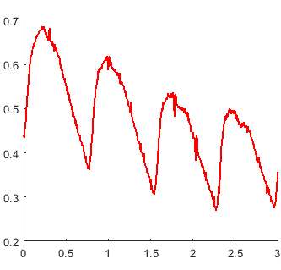
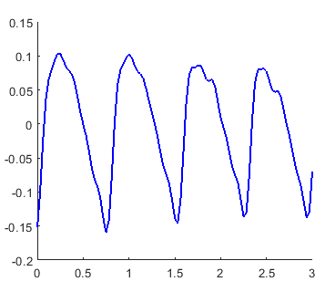
Procesamiento de Bioseñales
Preprocesamiento
Bioseñal
Preprocesamiento
Extracción de características
Filtrado
Remuestreo
Eliminación de línea base
Frecuenciales
Temporales
 | Preprocesamiento
Señal | Filtrado | Remuestreo | Eliminación línea base
Electrocardiograma (ECG) |  | - | 
Fotopletismograma (PPG) |  |  | 
Flujo respiratorio (FLW) |  |  | -
Resistencia Galvánica de la Piel (GSR) | - | - | -
Notes:
© Copyright Showeet.com – Creative & Free PowerPoint and Google Slides Templates

Slide 15
Procesamiento de Bioseñales
Caracterización de Bioseñales
Señal | Características | Unidad
ECG FLW PPG | Latidos/respiraciones por minuto Duración promedio de latidos/respiraciones Variabilidad temporal de latidos/respiraciones Amplitud promedio de QRS/respiración Variabilidad de amplitud de latidos/respiraciones | - ms ms mV mV
ECG, FLW PPG, GSR | Potencia máxima (MP) Frecuencia donde aparece MP | un Hz
ECG | Potencia máxima del tacograma (MPt) Frecuencia donde aparece MPt Potencia media banda VLF Potencia media banda LF Potencia media banda HF Relación LF/HF | un Hz un un un -
GSR | Pendiente Variabilidad de señal | - mV
TEM | Media de temperatura | ºC
Notes:
© Copyright Showeet.com – Creative & Free PowerPoint and Google Slides Templates

Slide 16
Procesamiento de Señales
Caracterización de Estímulos
 |  | Auditivos | Audiovisuales
Música | Tempo | TEM: Tempo (bpm) |  | Sonoros | Elementos
 | Dinámica | RMS: Potencia (rms) MP: Máxima potencia (un) FROm: Intensidad promedio (dB)
 | Timbre | FRO: Frecuencia roll- off (Hz) FP: Frecuencia máxima (Hz)
 |  | - | MOV: Movimiento | Visuales
Notes:
© Copyright Showeet.com – Creative & Free PowerPoint and Google Slides Templates

Slide 17
Análisis de Resultados
Instrumentos de Evaluación
Notes:
© Copyright Showeet.com – Creative & Free PowerPoint and Google Slides Templates

Slide 18
Análisis de Resultados
Características Relevantes
Análisis mediante la prueba Wilcoxon-Mann-Whitney (WMW)
Sección temporal de análisis: Auditivo (25s – 55s) & Audiovisual (125s – 155s)
Emociones
Positivas
Negativas
ECG
LF/HF: Relación del sistema parasimpático (LF) y simpático (HF).
FLW
TTot: Duración promedio de respiración.
PPG
sdSST: Variabilidad temporal de latidos.
GSR
GSRm: Pendiente de ajuste.
+ LF
- TTot
+sdSST
Positiva
- LF
+ TTot
-sdSST
Negativa
Notes:
© Copyright Showeet.com – Creative & Free PowerPoint and Google Slides Templates

Slide 19
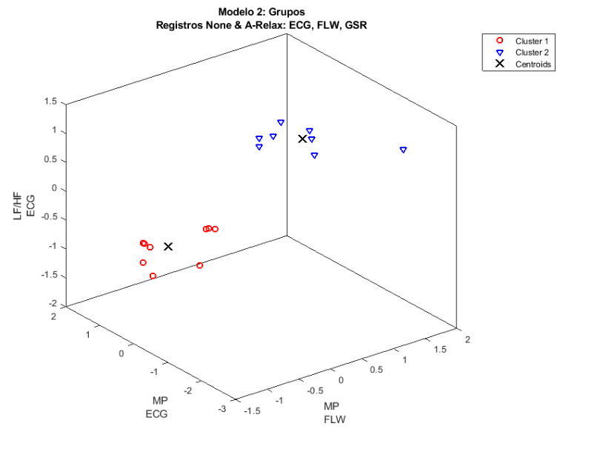
Análisis de Resultados
Modelos de Clustering
Coef.
Silhouette
Coef.
Jaccard
Modelo 1
0.41
0.71
Modelo 3
0.39
0.35
Modelo 2
0.86
0.66
Caract.
Todas
p-valor
(α = 0.1)
PCA
Notes:
© Copyright Showeet.com – Creative & Free PowerPoint and Google Slides Templates

Slide 20
Análisis de Resultados
Correlación: Estímulos Auditivos
Correlación evaluada con coeficiente de Spearman
Resultados con correlación media alta ($0.50 ≤\left|r_{s}\right|<0.75$)
Características estímulo | Características bioseñal | $$r_{r}$$ | $$\left|r_{m}\right|$$
Señal FLW
TEM: Tempo | sdFLWA: Variabilidad en amplitud de respiración. | directa | 0.65
RMS: Potencia (Dinámica) | sdFLWA | directa | 0.61
MP: Potencia máxima (Dinámica) | sdFLWA | indirecta | 0.52
FMP: Frecuencia de MP | sdFLWA | directa | 0.61
FRO: Frecuencia roll-off (Timbre) | sdFLWA | directa | 0.61
Notes:
© Copyright Showeet.com – Creative & Free PowerPoint and Google Slides Templates

Slide 21
Análisis de Resultados
Correlación: Estímulos Audiovisuales
Características estímulo | Características bioseñal | $$r_{r}$$ | $$\left|r_{m}\right|$$
Señal ECG
MP: Potencia máxima (Dinámica) | sQRSA: Amplitud de complejo QRS | directa | 0,52
FRO: Frecuencia roll-off (Timbre) | sQRSA | indirecta | 0,59
MOV: Movimiento | sQRSA | indirecta | 0,64
Señal FLW
MP | RPM: Respiraciones por minuto | indirecta | 0,5
MP | TTot: Tiempo promedio de respiración. | directa | 0,5
MP | FMP: Frecuencia de MP. | indirecta | 0,54
FRO | FMP | directa | 0,51
MOV | FMP | directa | 0,61
Notes:
© Copyright Showeet.com – Creative & Free PowerPoint and Google Slides Templates

Slide 22
Conclusiones y Recomendaciones
Conclusiones
Los sujetos poseían un nivel de estrés moderado (PSS-10: 19.2) previo la estimulación y el 80% de los estímulos aplicados lograron el efecto deseado sobre los participantes.
Conforme a los resultados obtenidos las características más relevantes para diferenciar estados de reposo y estimulación corresponden al factor LF/HF de la señal ECG, la variabilidad de los latidos de la señal PPG y la pendiente de la señal GSR, siendo esta última la más efectiva para diferenciar estados de reposo y relajación.
En el análisis por clustering se empleó el algoritmo k-means y se plantearon tres modelos que consideraban diferentes registros y características fisiológicas. Los mejores resultados se obtuvieron con el segundo modelo con coeficiente silhouette promedio de 0.66 y 86% de similitud según el coeficiente de Jaccard.
Notes:
© Copyright Showeet.com – Creative & Free PowerPoint and Google Slides Templates

Slide 23
Conclusiones y Recomendaciones
Conclusiones
La variabilidad de la amplitud de la respiración (sdFLWA) se correlaciona directamente con las características del estímulo auditivo correspondientes al tempo (TEM), timbre (FRO) y dinámica (RMS) en un factor de 0.65, 0.61 y 0.61, respectivamente.
Las características del estímulo audiovisual relacionadas timbre (FRO) y movimiento (MOV) se relacionan directamente con factores de 0.51 y 0.61 con la máxima potencia de la señal FLW (FMP).
Los resultados obtenidos de este estudio reflejan que existe una correlación media alta entre los estímulos auditivos y audiovisuales con el sistema cardiorrespiratorio de sujetos sanos.
Notes:
© Copyright Showeet.com – Creative & Free PowerPoint and Google Slides Templates

Slide 24
Conclusiones y Recomendaciones
Recomendaciones
Para estudios futuros, se sugiere añadir características cuantitativas que permitan evaluar más profundamente el contenido visual de los estímulos audiovisuales.
Aplicar estímulos auditivos de menor duración, dado que durante el primer minuto se alcanza la reacción fisiológica más relevante y posterior a este tiempo el estímulo no produce el mismo impacto.
Evaluar las características temporales de las señales fisiológicas en función de la diferencia que presentan respecto al estado basal.
Notes:
© Copyright Showeet.com – Creative & Free PowerPoint and Google Slides Templates

